Slide 1
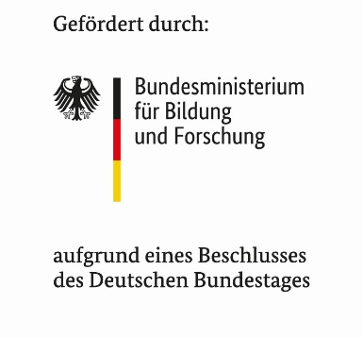
ARBAY: Projektübersicht
Augmented Reality - basierte interaktive Beratungs-, kooperative Konfigurations- und Verkaufsplattform für hochvariante und individualisierbare Güter
Projektlaufzeit: 40 Monate (01.09.2018 – 31.12.2021)
Projektvolumen: 2.334.000 €
Fördervolumen: 2.000.000€ (gesamt) / 431.000€ (Anteil InES)
Verbundpartner:
InES-Mitarbeiter: 2 wissenschaftliche Mitarbeiter

Slide 2
ARBAY: Kontext und Ziele
Erforschung und Entwicklung einer kooperativen 2,5D/3D AR-Umgebung für Beratungs- und Konfigurationsgespräche
Erforschung und Entwicklung einer intelligenten Dialogmaschine für automatisierte Beratungs- und Konfigurationsgespräche
Marktfähige, integrative und breit anwendbare Vertriebslösung unter Anwendung der entwickelten AR- und Dialogmaschinentechnologien

Slide 3
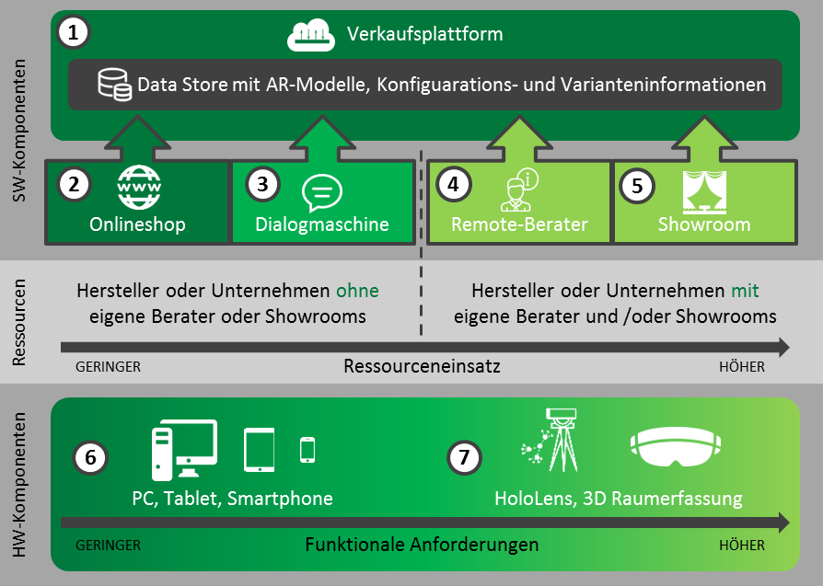
ARBAY: Projektfokus des InES
Datengewinnung für NLP-Forschung aus einem realen Anwendungskontext
Entwicklung von NLP-Forschungsansätzen zur automatischen Extraktion von Anforderungen aus textbasierten Dialogen
Wie können Anforderungen aus
textbasierten Dialogen extrahiert werden?

